Slide 1
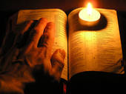

Tout simplement, pour vous dire… je vous aime,
Notes:
Tout simplement je vous aime Numérique

Slide 2
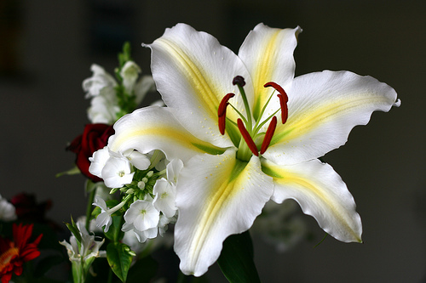
La nature est belle mais qui a fait ces choses?

Slide 3
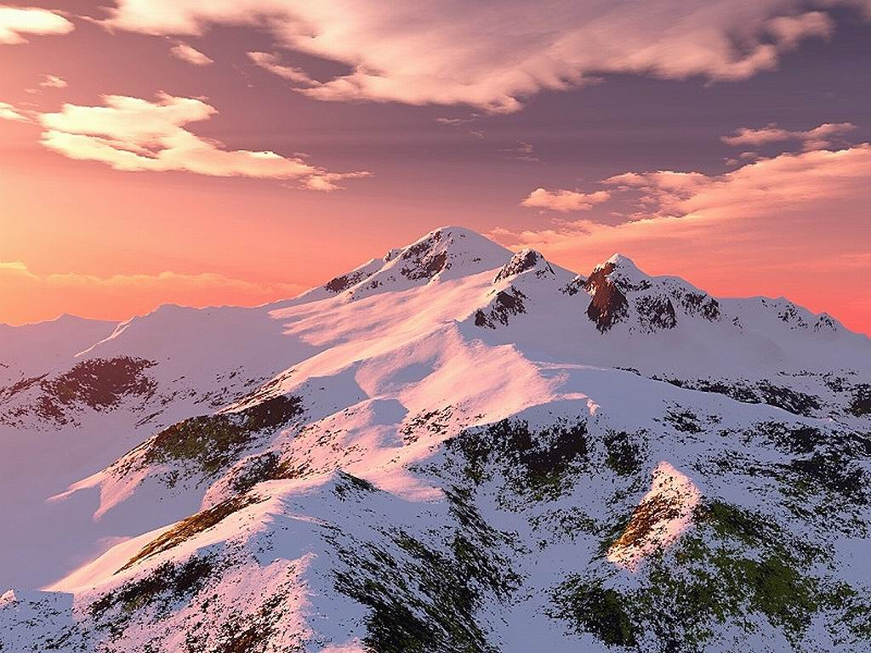
Stupéfiant n’est-ce pas?
Mais qui a réfléchit à ces belle choses qui nous entourent?
Notes:
Qui a réfléchit à ces choses ?

Slide 4

N’aimeriez vous pas vous trouvez ici?
N’aimeriez vous pas vous trouvez ici?

Slide 5
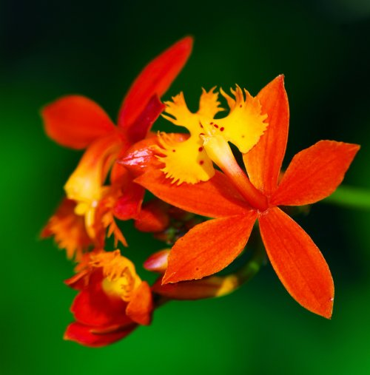
Est-il besoin de sentir son parfum pour apprécier ?

Slide 6

Mais alors…?
Pour qui et pourquoi ?
Notes:
Pour qui ?

Slide 7

Y avez-vous déjà pensé ?

Slide 8
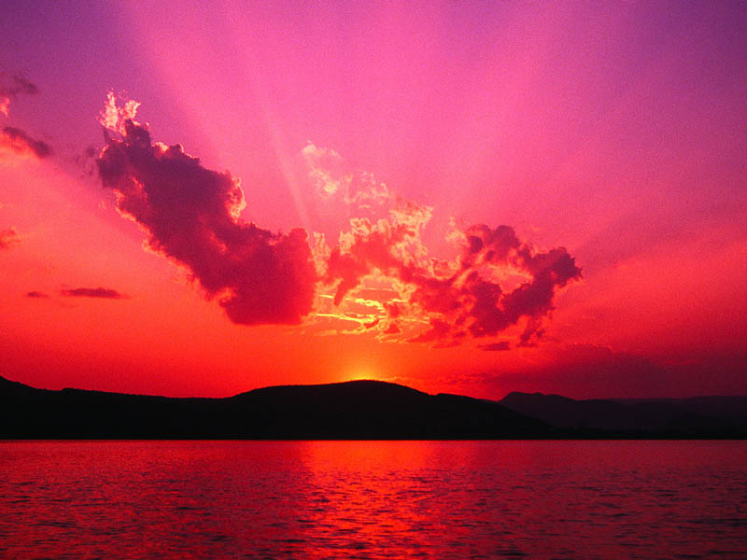
La beauté ou la pollution ?

Slide 9
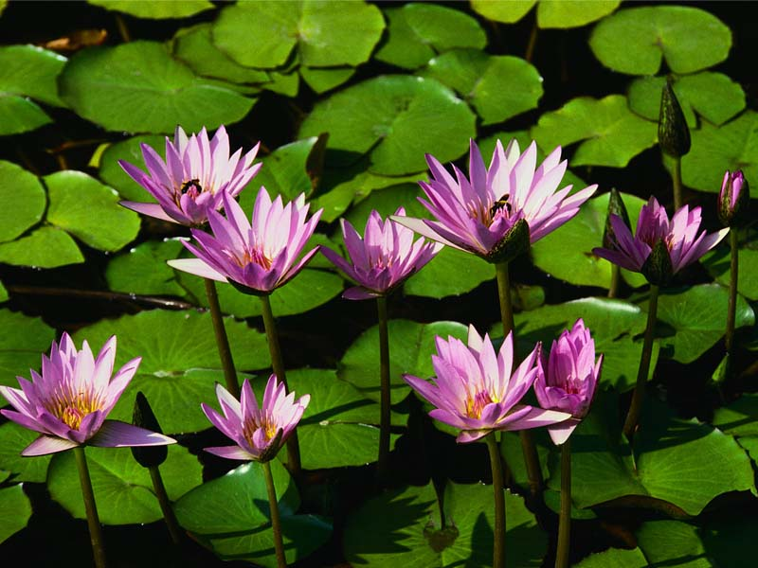
Mais qui donc pense à tout ça?

Slide 10
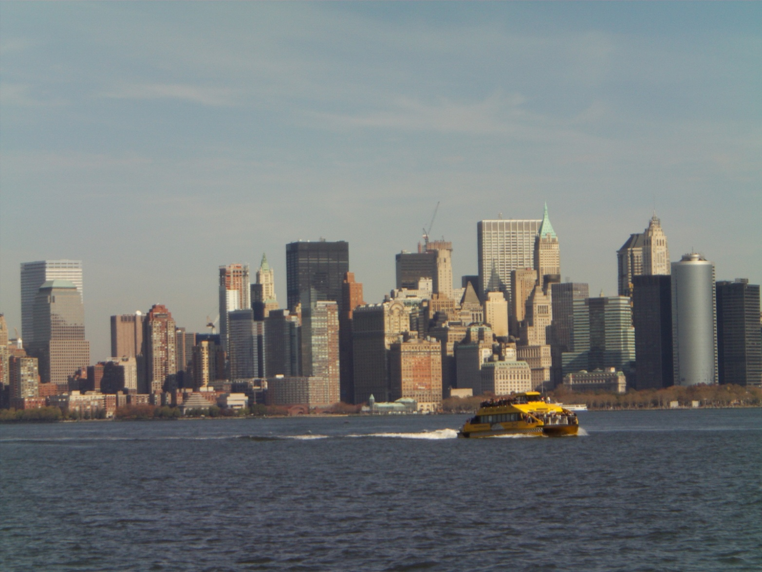
Voyez c’est apparu tout seul?

Slide 11
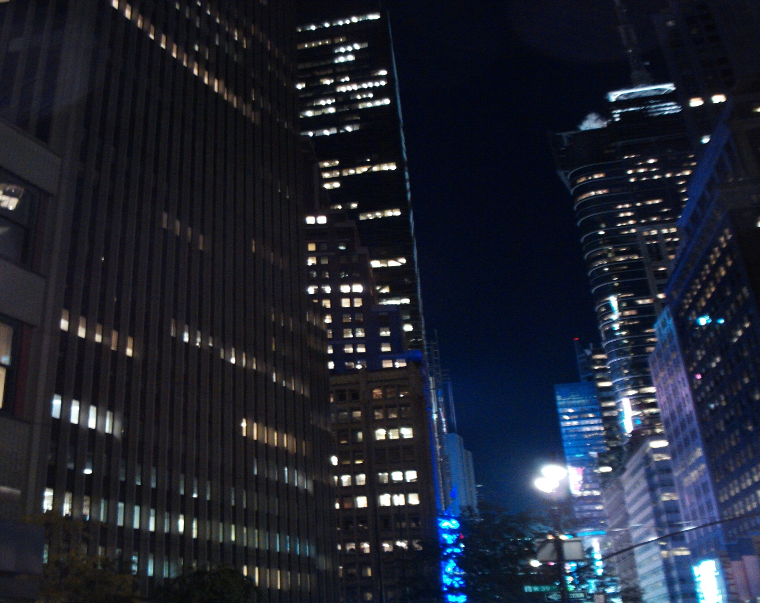
En parlant de l’énergie d’où vient-elle ?

Slide 12
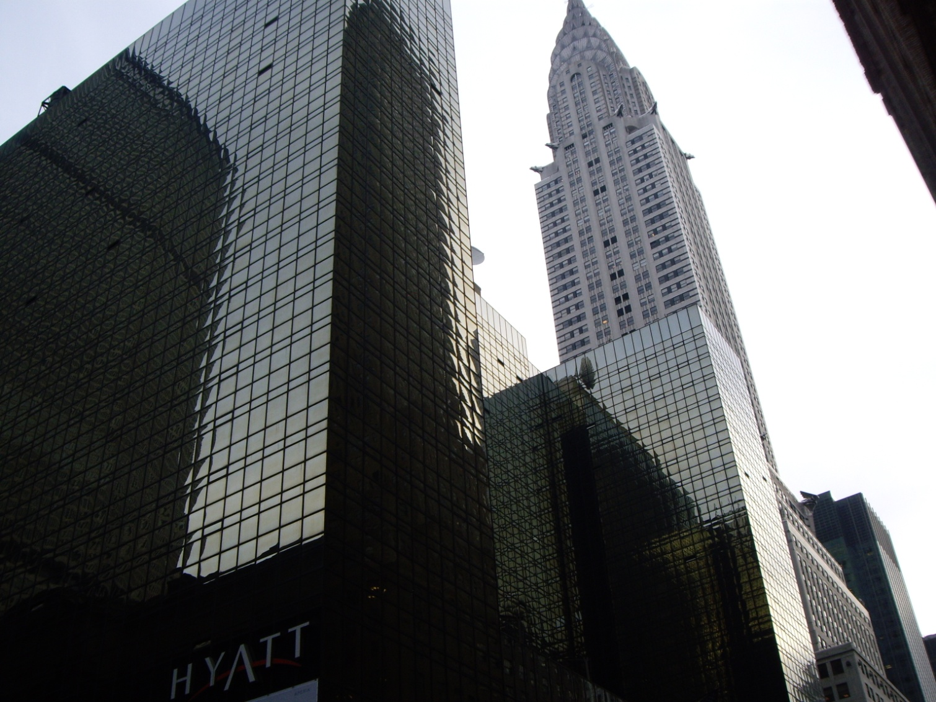
Une échelle de grandeur…?

Slide 13
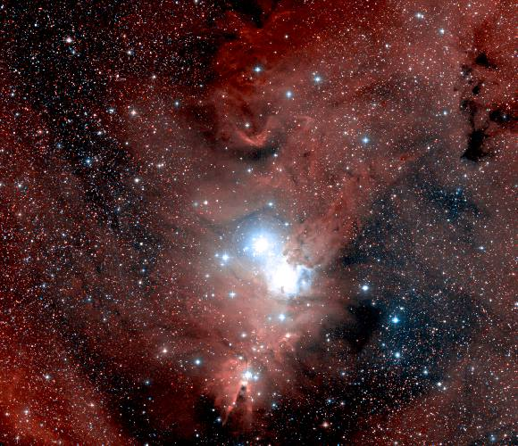
Sais tu au moins compter?

Slide 14
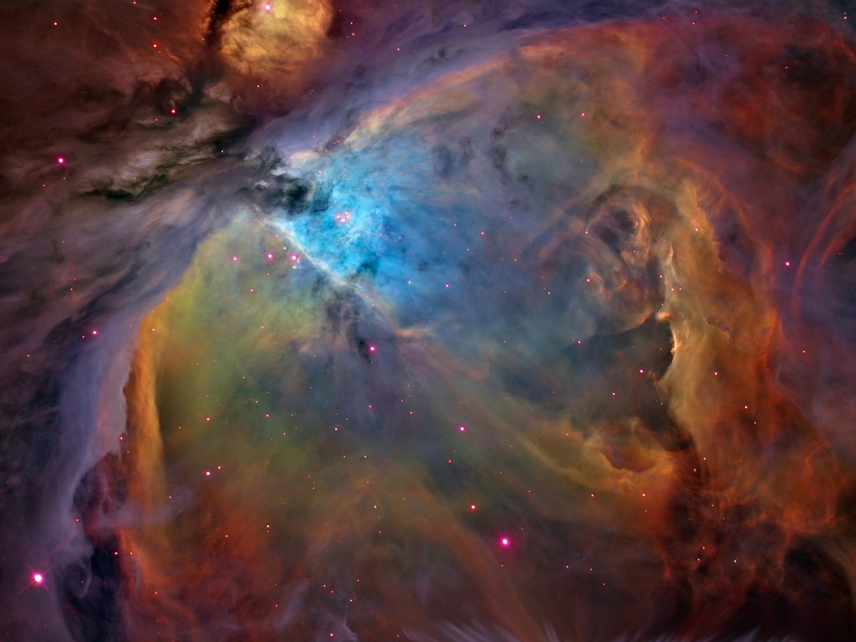
Comprends tu quelque chose à tout ça?

Slide 15
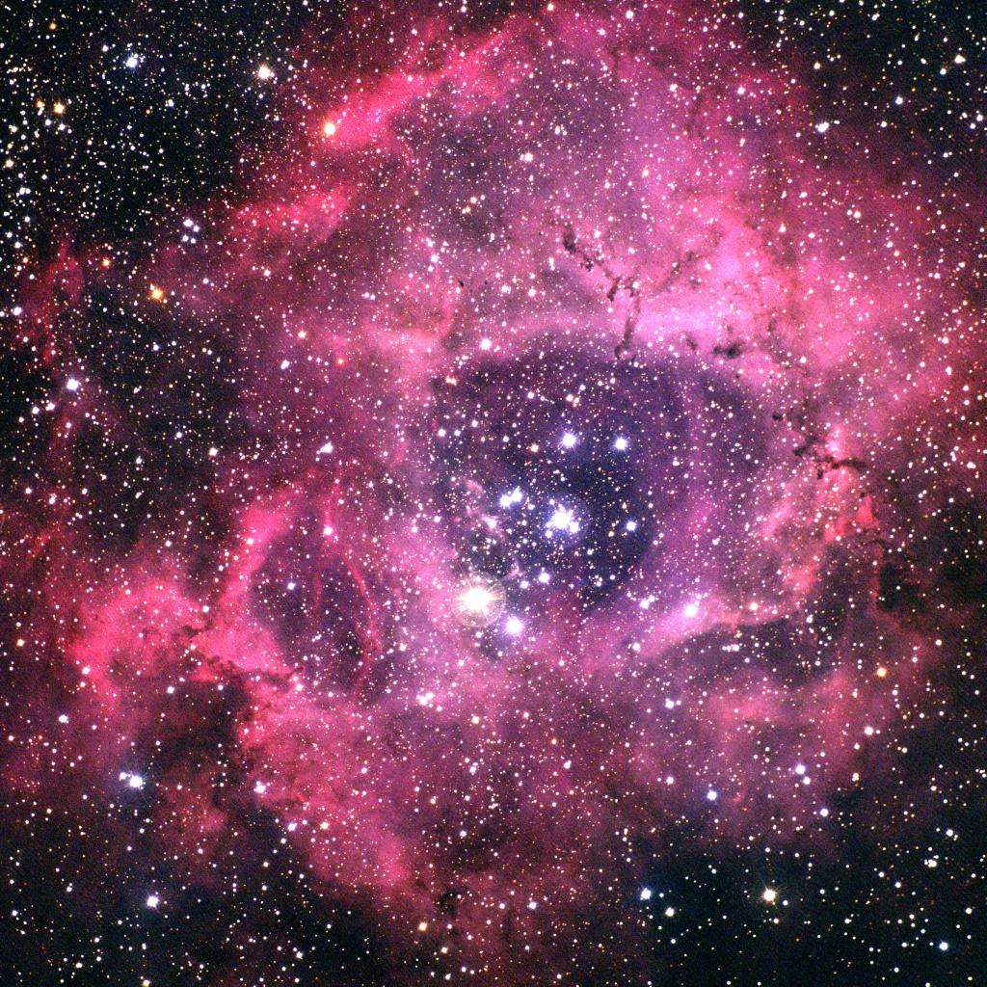
Et.. Ces milliards de galaxies…

Slide 16

Jéhovah est un Dieu d’amour qui a tout prévu pour toi depuis le jour ou tu es né!

Slide 17
Comment peux tu lui rendre gloire et honneur?.
Tu es digne, Jéhovah, oui notre Dieu, de recevoir la gloire et l’honneur et la puissance, parce que tu as créé toutes choses, et à cause de ta volonté elles ont existé et ont été créées. ” (Révélation 4:10, 1

Slide 18

Heureux le peuple dont le Dieu est Jéhovah ! ” — Ps. 144:15.

Slide 19


